Slide 1




4-7
الحدث الأكيد والحدث المستحيل
أ.أحـمـد الأحـمـدي @ahmad9963

Slide 2
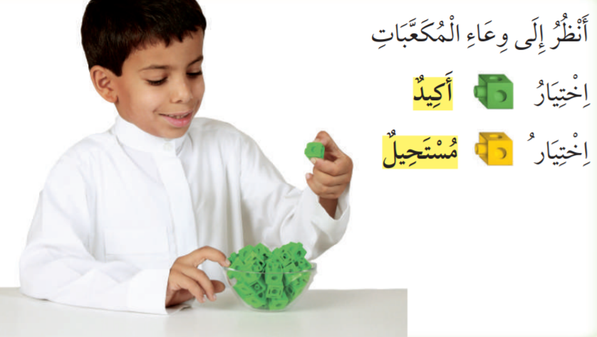
فكرة الدرس
أحدد الحدث الأكيد والحدث المستحيل.
المفردات
أكيد
مستحيل

Slide 3

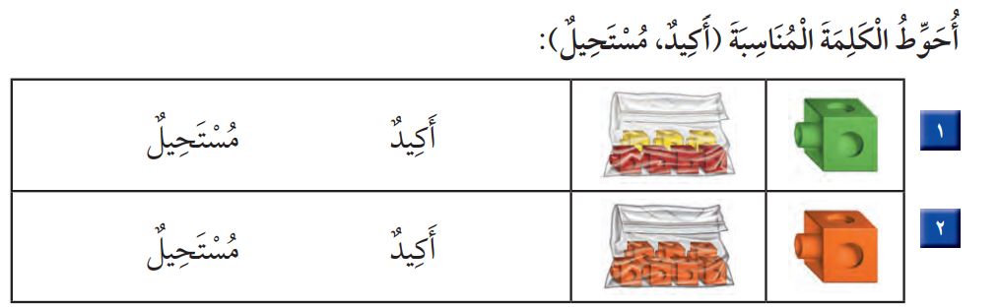

Slide 4
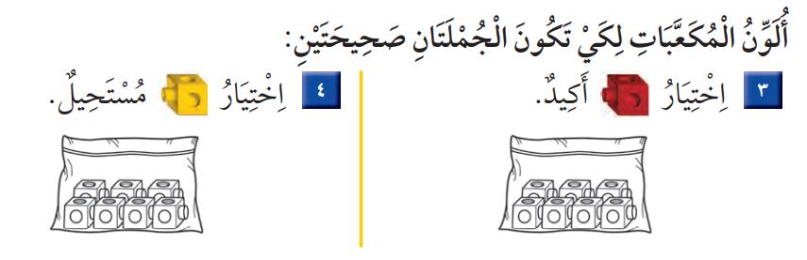

Slide 5

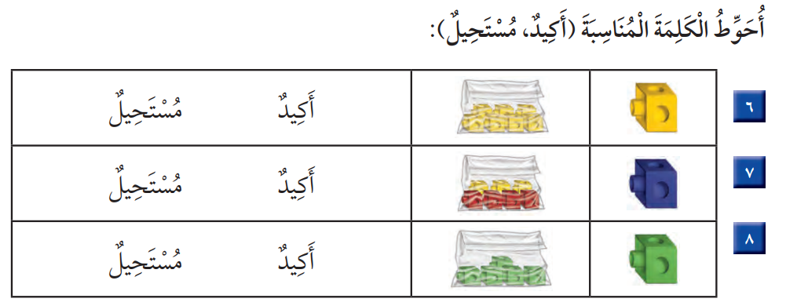

Slide 6
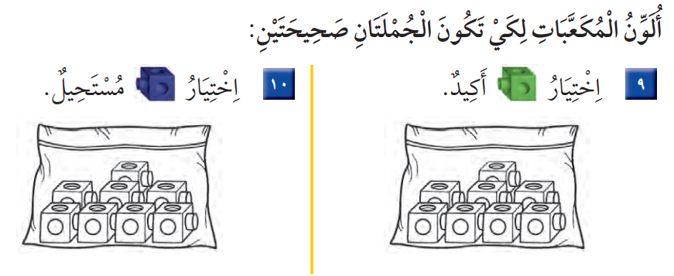

Slide 7
